Slide 1
Comprendre l’AVC pour mieux le traiter
LAPP
16/06/2017

Slide 2
Epidémiologie
1ère cause de handicap de l’adulte
2ème cause de déclin cognitif
3ème cause de décès
En France : 150 000 AVC / an
1 AVC toutes les 4 minutes
1200 AVC/ an en Haute Savoie
30% + de 80 ans → en augmentation
10% des AVC avant 45 ans → en augmentation

Slide 3
Evolution
Mortalité de l’AVC : 10 à 20 % le 1ermois, 40% à un an, 55% à 5ans
25% des survivants nécessitent des soins de suite
30% retrouvent leur état antérieur
Récidive à 5 ans: 30%

Slide 4
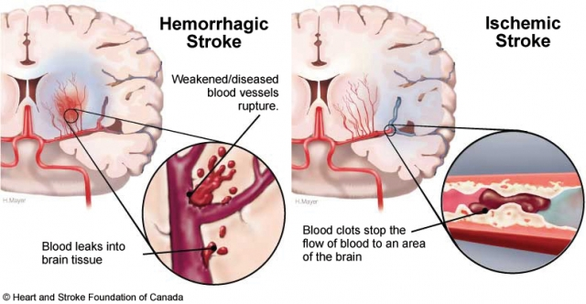
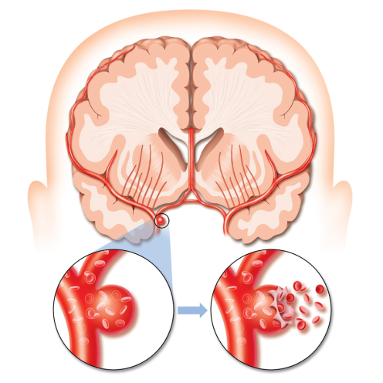
Hémorragie
cérébrale
AVC ischémique
20%
80%
Hémorragie
méningée

Slide 5
Sujets âgés
Secondaire à l’hypertension artérielle
Impasse thérapeutique …
Hémorragie
cérébrale
20%
Sujets jeunes
Gravité +++
Secondaire à une rupture d’anévrysme
Urgence +++
Traitement de l’anévrysme en urgence
en milieu neurochirurgicale ou neuroradiologique
Hémorragie
méningée

Slide 6
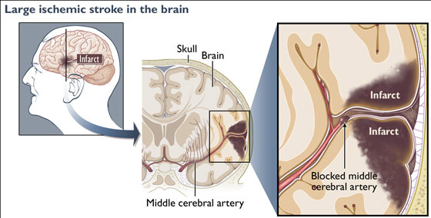
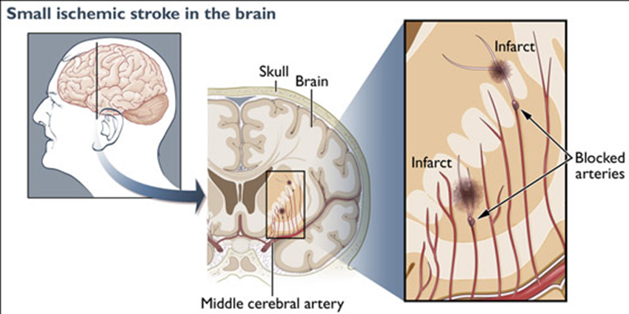
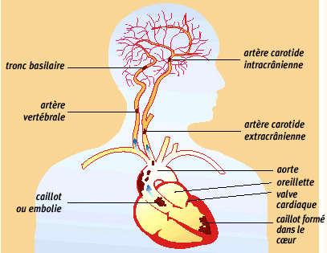
Les AVC ischémiques
70%
30%
« Lacunes »
Maladie des petites artères (perforantes)
HTA
Âge
diabète

Slide 7
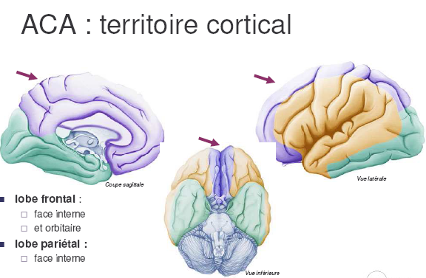

Slide 8


Troubles moteurs (hémiplégie) et de la sensibilité:
faiblesse musculaire d’une moitié du corps (visage, bras,
jambe), sensation d’engourdissement
Difficultés d’élocution: incapacité de trouver les mots,
incapacité de comprendre même les questions simples,
difficultés à articuler, phrases incompréhensibles
Troubles visuels: brève perte de la vue d’un oeil, image
double
Troubles de l’équilibre: sensation de vertiges, impression d’être comme sur un bateau, etc.
Maux de tête inhabituels, persistants et ne répondant
pas au traitement antidouleur.

Slide 9
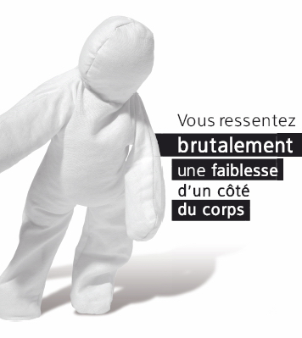
Prise en charge : « Time is brain »
Réflexe = Appel centre 15

Slide 10
Ca²⁺
Glutamate / K⁺ Excitotoxicity
Free radicals
Inflammation
Necrosis
Stroke damages
Depol.
Apoptosis
Minutes
Hours
Days
Weeks
Months / Years
Endogenous protection
HSP, BCL protein, IL10
Free radical scavengers
BDNF, VEGF, EPO
↓ NOS, ↑ GABA_{A} receptors
IL1-R antagonist
↓ GluR2
Structural plasticity:
Neurogenesis
Synaptogenesis
Angiogenesis
Oligodendrogenesis
Astrogliosis scar modulation
Collaterals
Reperfusion
↑ GABA
K⁺ ATP
Neuroprotection
Neural repair / Regeneration
Intensive care:
BP, glycemia, nursing (mobilization, infection prevention…)
Rehabilitation / Learning
Therapeutic strategies
IV thrombolysis
Thrombectomy
Craniectomy
Antibiotherapy
Hypothermia
Neuroprotectants:
Anti-excitotoxic
Anti-oxidant: Edaravone, statins…
Antiapoptotic: EPO…
Immunomodulator: Cyclosporine…
Others: Sildenafil, SRI, Cilostazol, Minocycline…
GF / Cell therapy:
- GCSF, EPO…
- Cell therapy (MSC, MNC, HSC, EP…)
Neural graft:
- Precursors
- Neural SC
- Neurons
Detante, Rev Neurol 2014

Slide 11
Ca²⁺
Glutamate / K⁺ Excitotoxicity
Free radicals
Inflammation
Necrosis
Stroke damages
Depol.
Apoptosis
Minutes
Hours
Days
Weeks
Months / Years
Endogenous protection
HSP, BCL protein, IL10
Free radical scavengers
BDNF, VEGF, EPO
↓ NOS, ↑ GABA_{A} receptors
IL1-R antagonist
↓ GluR2
Structural plasticity:
Neurogenesis
Synaptogenesis
Angiogenesis
Oligodendrogenesis
Astrogliosis scar modulation
Collaterals
Reperfusion
↑ GABA
K⁺ ATP
Neuroprotection
Neural repair / Regeneration
Intensive care:
BP, glycemia, nursing (mobilization, infection prevention…)
Rehabilitation / Learning
Therapeutic strategies
IV thrombolysis
Thrombectomy
Craniectomy
Antibiotherapy
Hypothermia
Neuroprotectants:
Anti-excitotoxic
Anti-oxidant: Edaravone, statins…
Antiapoptotic: EPO…
Immunomodulator: Cyclosporine…
Others: Sildenafil, SRI, Cilostazol, Minocycline…
GF / Cell therapy:
- GCSF, EPO…
- Cell therapy (MSC, MNC, HSC, EP…)
Neural graft:
- Precursors
- Neural SC
- Neurons
Detante, Rev Neurol 2014

Slide 12
Neuroprotection
Echec du transfert des études animales à l’homme →Méthodologie insuffisamment analysée et vérifiée
Biodisponibilité du médicament
Passage de la barrière hémato-encéphalique
Temps optimal d’administration des substances
Scores fonctionnels différents

Slide 13
Barrière hémato-encéphalique
SNC très vulnérable
Concentrations ioniques (Na+, K+, Ca2+) très régulées
Forte demande métabolique (20% de la conso O2)
Très sensible aux neurotoxiques
100 milliards de capillaires dans cerveau
= 650 km, 20 m2, 8‐20 nm / neurone
==> Nécessite une protection sélective / sang
90% des candidats‐médicaments à visée cérébrale ne traverse pas la BHE

Slide 14
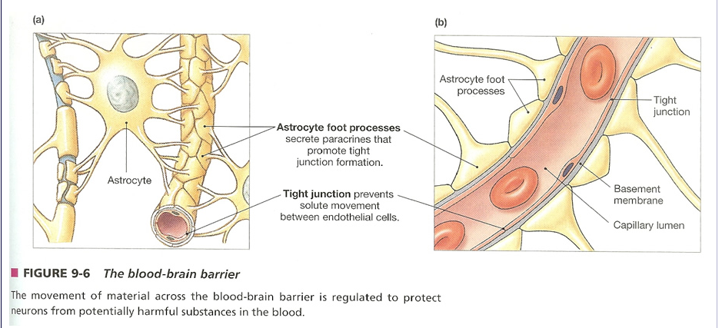

Slide 15
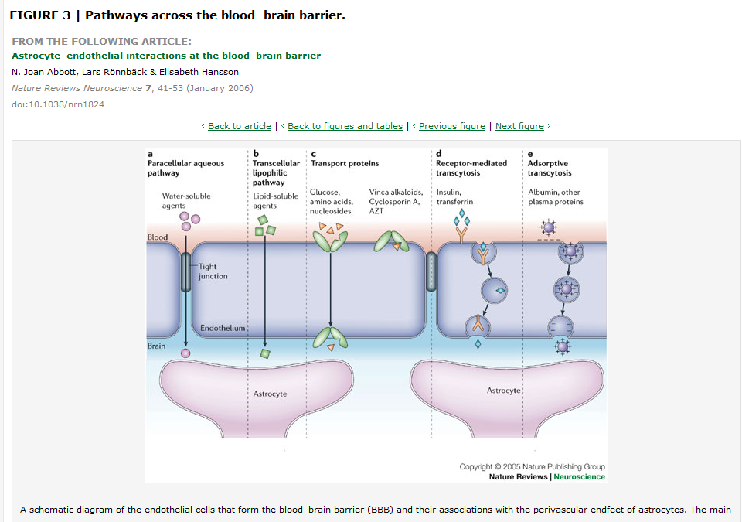

Slide 16
Ca²⁺
Glutamate / K⁺ Excitotoxicity
Free radicals
Inflammation
Necrosis
Stroke damages
Depol.
Apoptosis
Minutes
Hours
Days
Weeks
Months / Years
Endogenous protection
HSP, BCL protein, IL10
Free radical scavengers
BDNF, VEGF, EPO
↓ NOS, ↑ GABA_{A} receptors
IL1-R antagonist
↓ GluR2
Structural plasticity:
Neurogenesis
Synaptogenesis
Angiogenesis
Oligodendrogenesis
Astrogliosis scar modulation
Collaterals
Reperfusion
↑ GABA
K⁺ ATP
Neuroprotection
Neural repair / Regeneration
Intensive care:
BP, glycemia, nursing (mobilization, infection prevention…)
Rehabilitation / Learning
Therapeutic strategies
IV thrombolysis
Thrombectomy
Craniectomy
Antibiotherapy
Hypothermia
Neuroprotectants:
Anti-excitotoxic
Anti-oxidant: Edaravone, statins…
Antiapoptotic: EPO…
Immunomodulator: Cyclosporine…
Others: Sildenafil, SRI, Cilostazol, Minocycline…
GF / Cell therapy:
- GCSF, EPO…
- Cell therapy (MSC, MNC, HSC, EP…)
Neural graft:
- Precursors
- Neural SC
- Neurons
Detante, Rev Neurol 2014

Slide 17
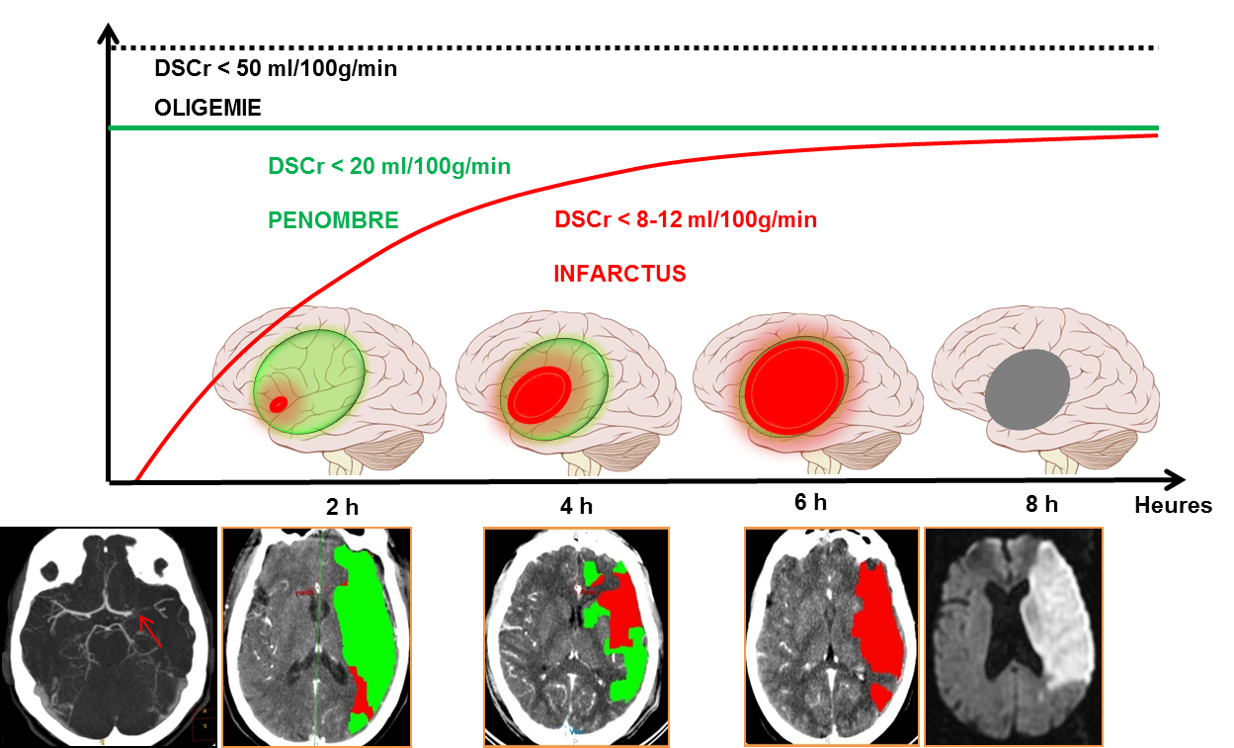
Notes:
17
17

Slide 18
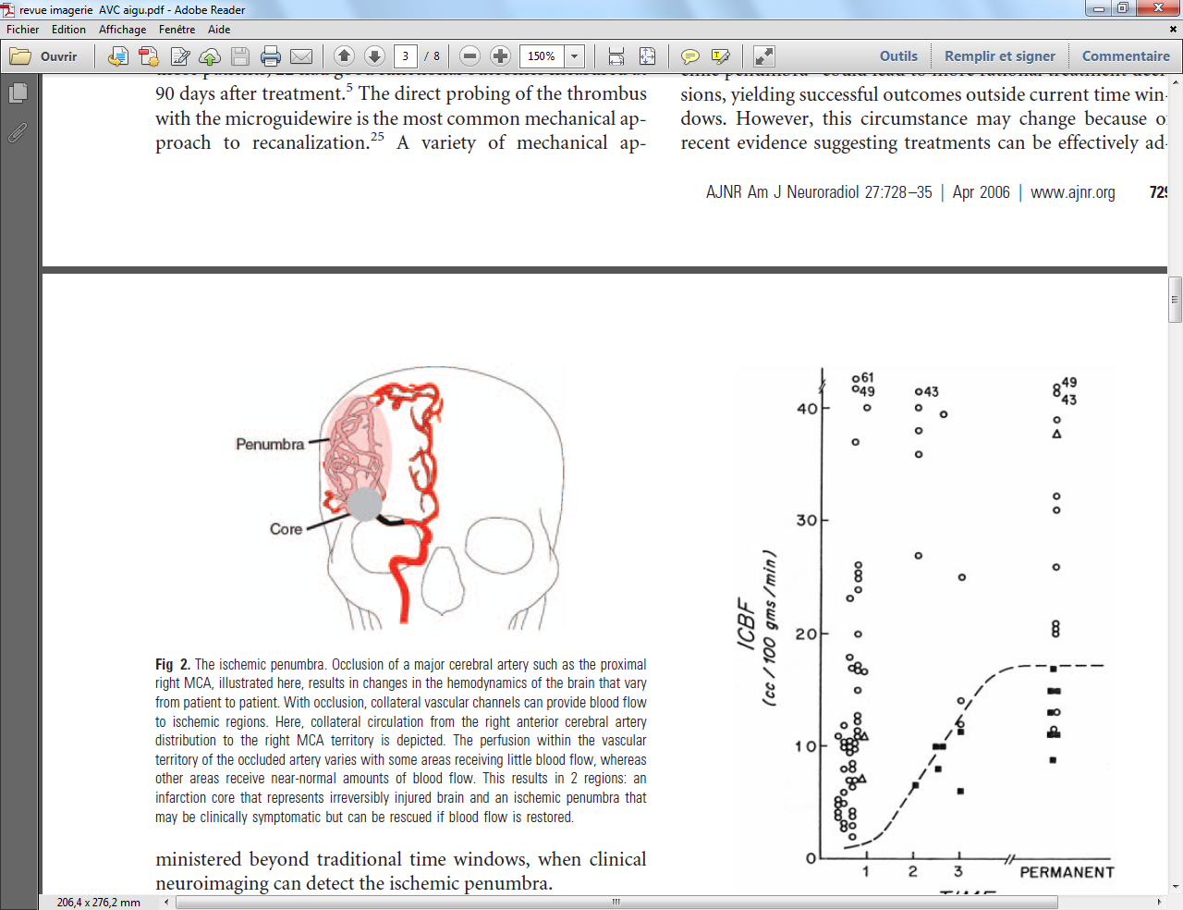
Gonzalez AJNR 2006

Slide 19
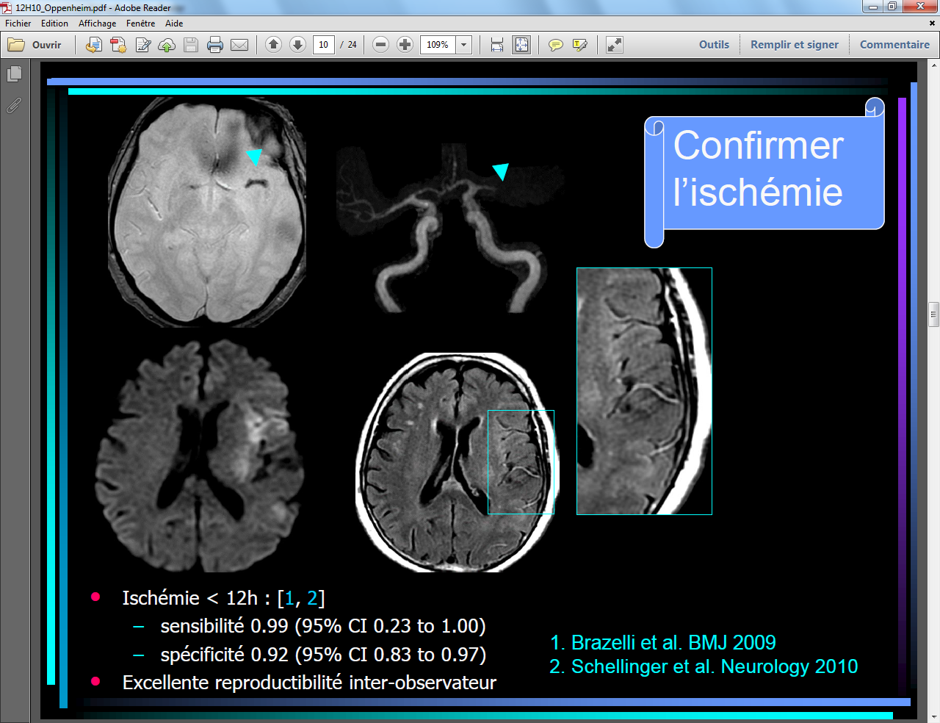
C Oppenheim

Slide 20
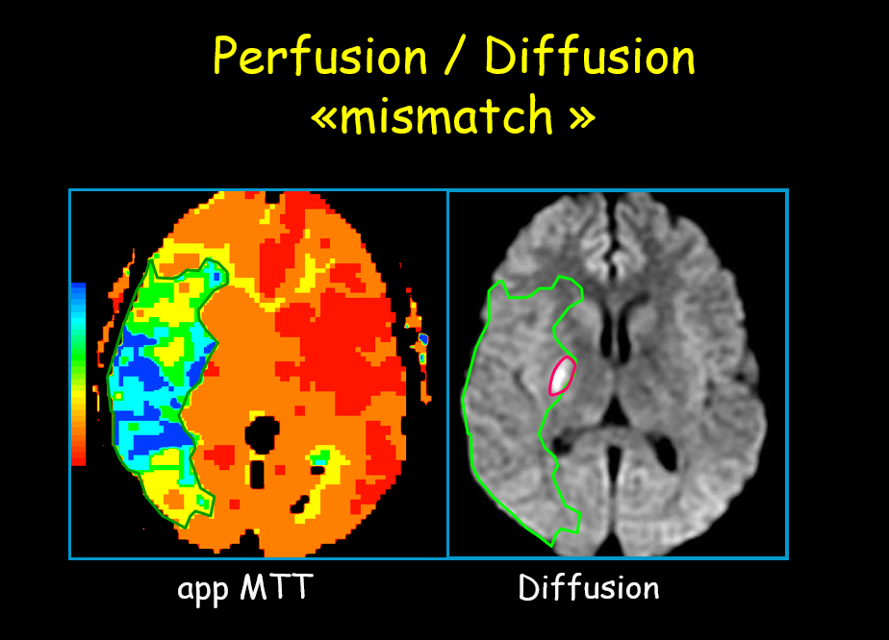
C Oppenheim

Slide 21
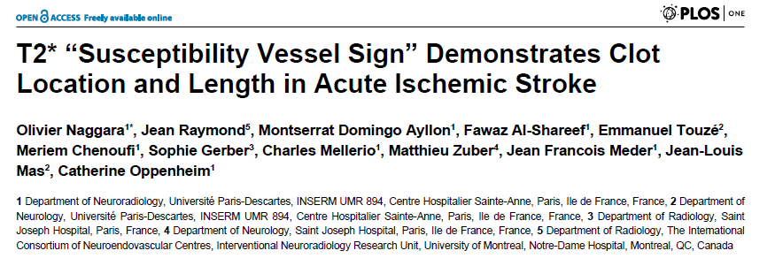
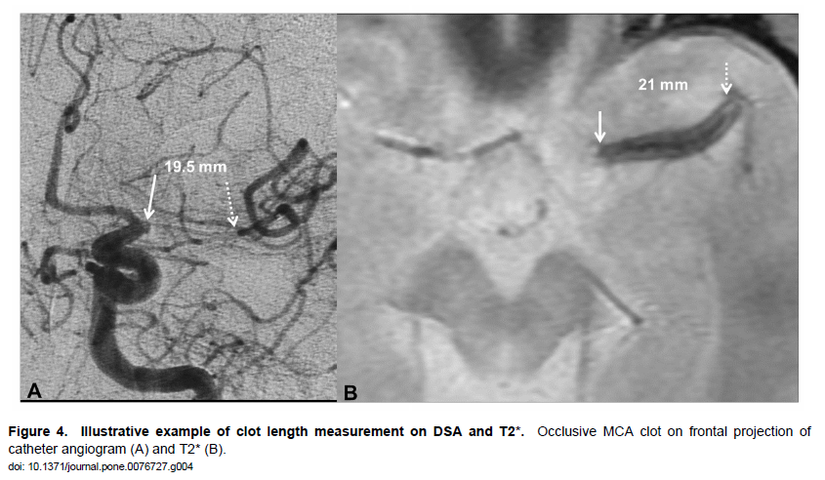

Slide 22
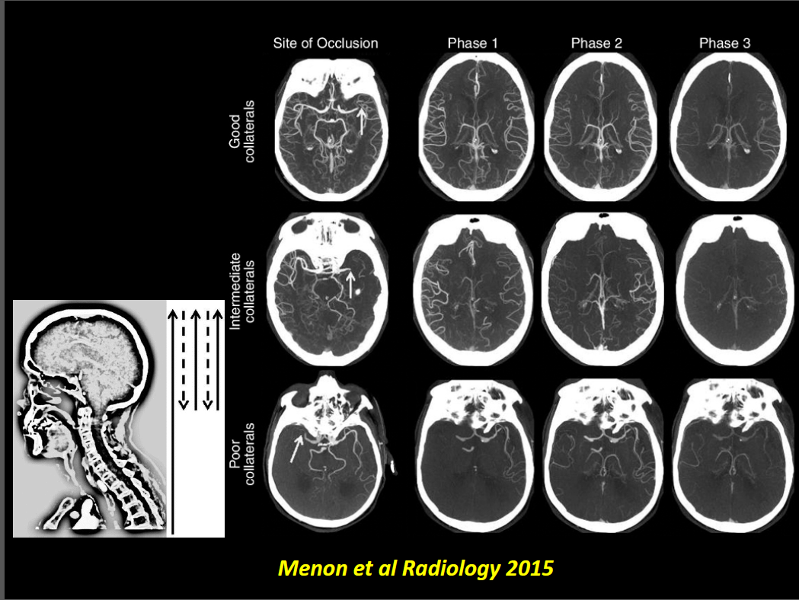

Slide 23
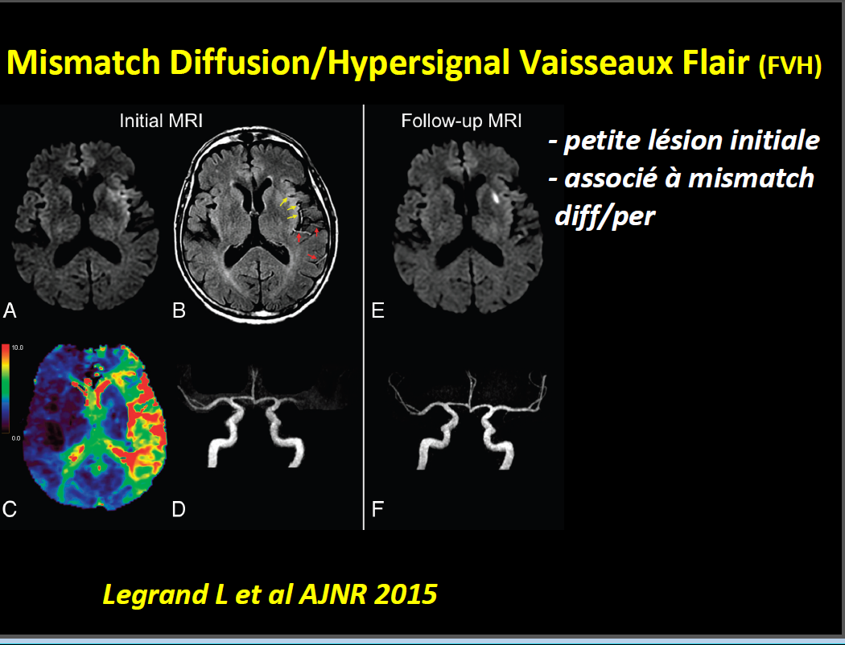

Slide 24
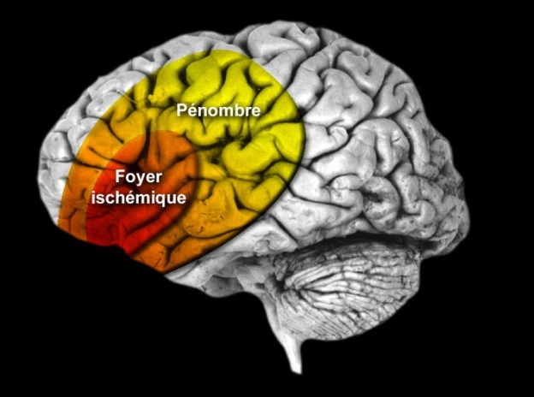
« TIME IS BRAIN »
ENJEU : recanaliser le plus vite possible
1 minute =
- 1.9 millions de neurones
- 14 milliards de synapses
- 12 km de fibres myélinisées
Saver J., Stroke 2006
Detante, EMC 2014
Notes:
24
24

Slide 25
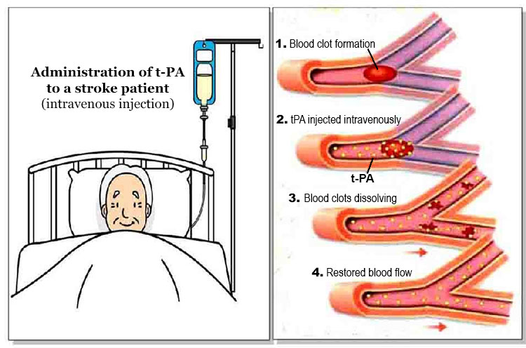
Thrombolyse IV

Slide 26
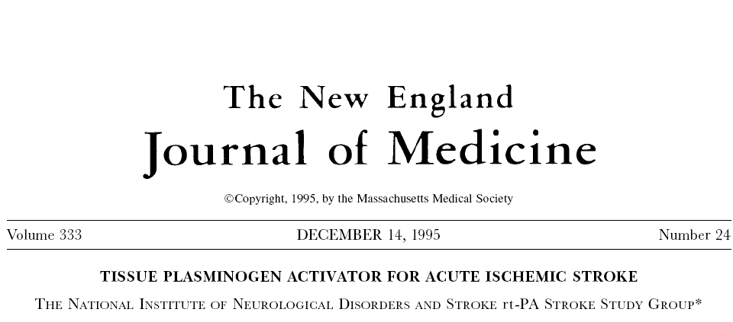
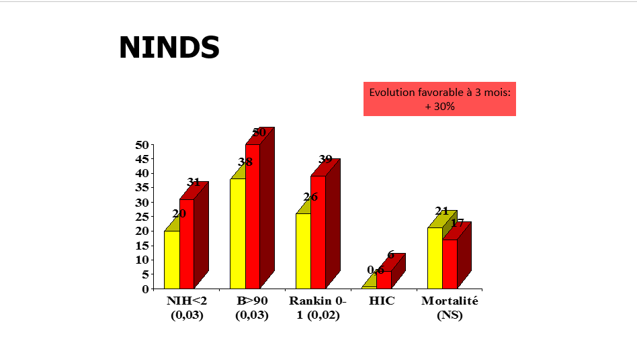

Slide 28
Thrombolyse IV
- 40%
4h30

Slide 29
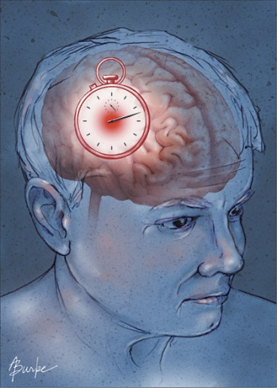
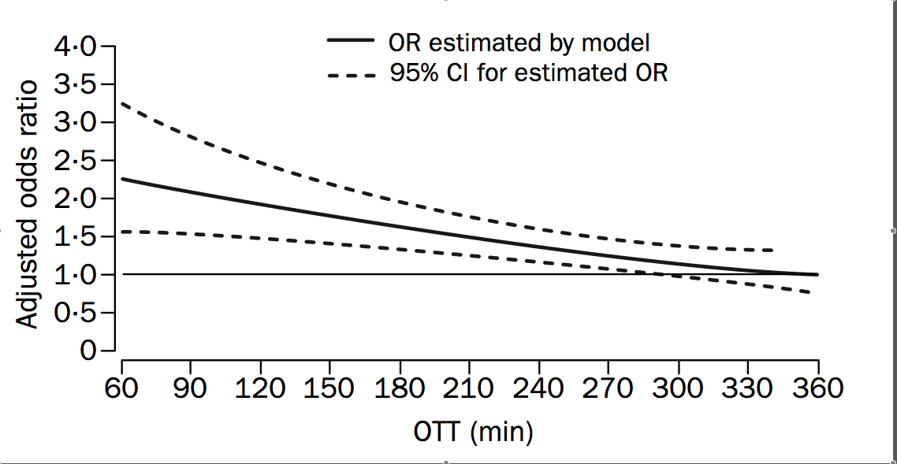
« TIME IS BRAIN ! »
W Hacke NEJM 2008

Slide 30
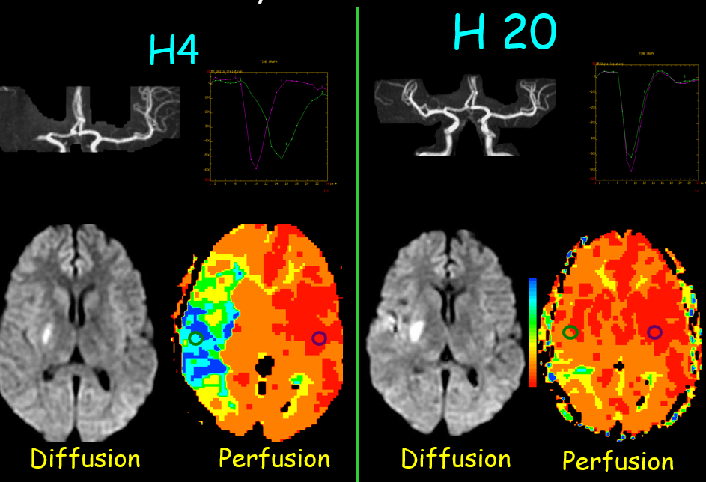
C Oppenheim

Slide 31
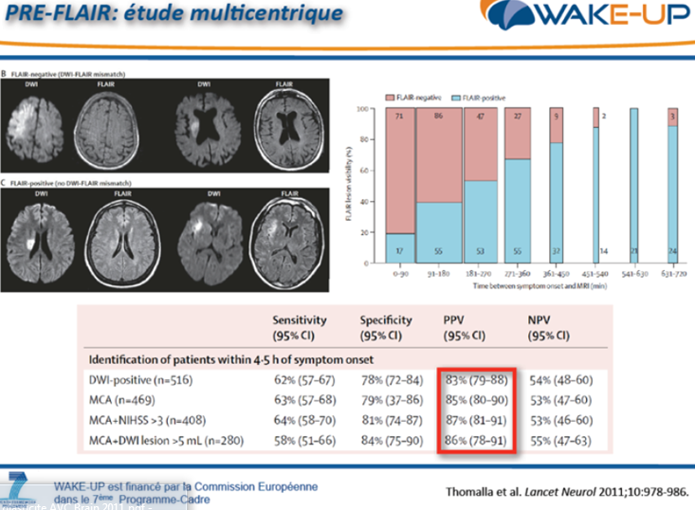
AVC du réveil

Slide 32
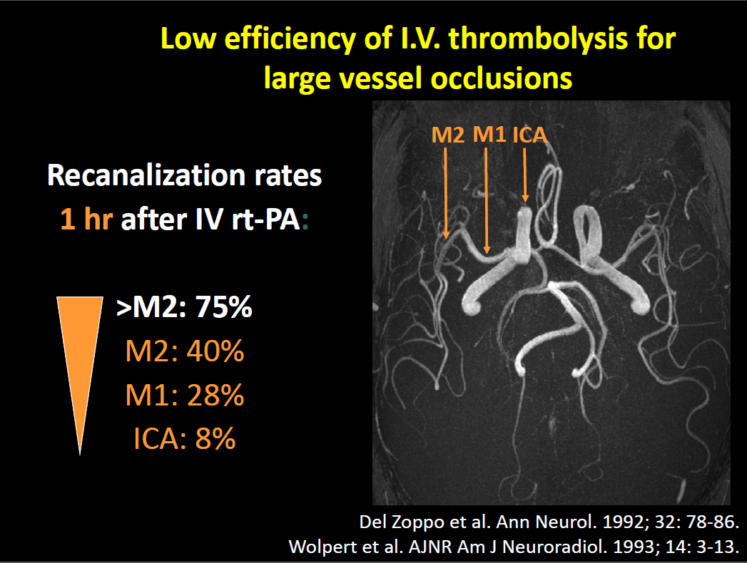

Slide 33
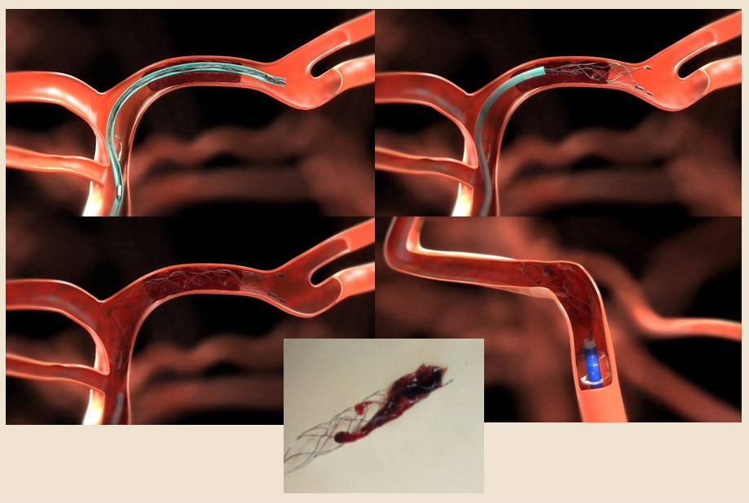
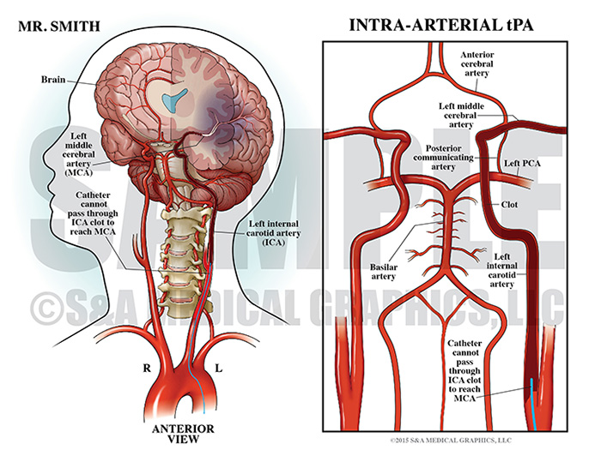
THROMBECTOMIE

Slide 34
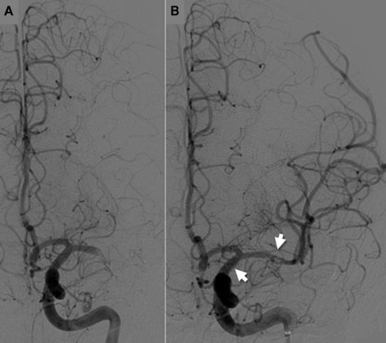
Thrombectomie
STENT-R = Rupture technologique
  Catch – Balt : 2002
  Penumbra : 2004
  Merci : 2005
  Solitaire FR : 2009
  TREVO : 2010
  Revive : 2011
  ……

Slide 35
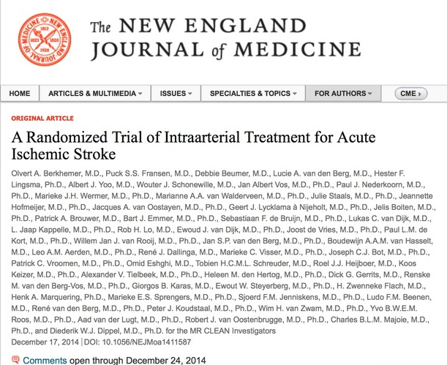
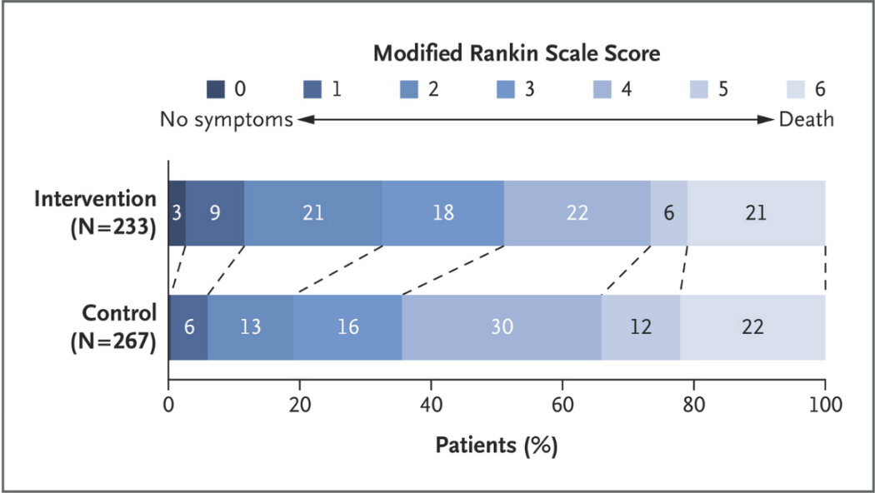
17 décembre 2014
Récupération
+ 70%

Slide 36
THROMBECTOMIE
6h
- 70%

Slide 37
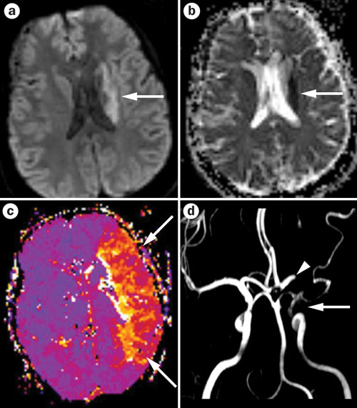
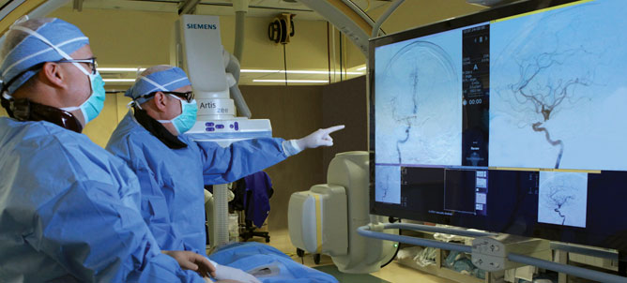
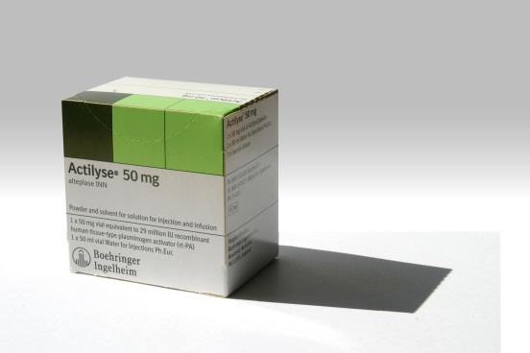
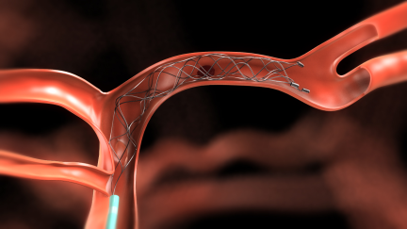
imagerie
Alerte 15
thrombectomie
Thrombolyse IV

Slide 38
imagerie
6 heures
Alerte 15
thrombectomie
Thrombolyse IV

Slide 39
AVC ISCHEMIQUES
Bénéfice sur décès / dépendance:
 | Population cible | Evénements évités (pour 1000 patients traités) | Evénements évités (pour 1 million d’habitants)
UNV | 80% | 50 (Rankin 2-6) | 96
Aspirine | 80% | 12 (Rankin 2-6) | 23
Thrombolyse < 3h | 20% | 143 (Rankin 2-6) | 69
3h – 4,5h | 10% | 71 (Rankin 2-6) | 7
Thrombectomie - NRI | 15% | 125 à 200 (Rankin 3-6) | 19 à 30
Hémicrâniectomie | 1% | 250 (Rankin 4-6) | 2 à 3
NNT
20
83
7
14
8-5
4

Slide 40
Ca²⁺
Glutamate / K⁺ Excitotoxicity
Free radicals
Inflammation
Necrosis
Stroke damages
Depol.
Apoptosis
Minutes
Hours
Days
Weeks
Months / Years
Endogenous protection
HSP, BCL protein, IL10
Free radical scavengers
BDNF, VEGF, EPO
↓ NOS, ↑ GABA_{A} receptors
IL1-R antagonist
↓ GluR2
Structural plasticity:
Neurogenesis
Synaptogenesis
Angiogenesis
Oligodendrogenesis
Astrogliosis scar modulation
Collaterals
Reperfusion
↑ GABA
K⁺ ATP
Neuroprotection
Neural repair / Regeneration
Intensive care:
BP, glycemia, nursing (mobilization, infection prevention…)
Rehabilitation / Learning
Therapeutic strategies
IV thrombolysis
Thrombectomy
Craniectomy
Antibiotherapy
Hypothermia
Neuroprotectants:
Anti-excitotoxic
Anti-oxidant: Edaravone, statins…
Antiapoptotic: EPO…
Immunomodulator: Cyclosporine…
Others: Sildenafil, SRI, Cilostazol, Minocycline…
GF / Cell therapy:
- GCSF, EPO…
- Cell therapy (MSC, MNC, HSC, EP…)
Neural graft:
- Precursors
- Neural SC
- Neurons
Detante, Rev Neurol 2014

Slide 41
Les mécanismes de la récupération aprés un AVC
Les premiers jours
  Diminution de l’œdème
  Reperfusion de la pénombre - collatéralité
Les semaines et mois suivants
  Plasticité et réorganisation corticale du cerveau

Slide 42
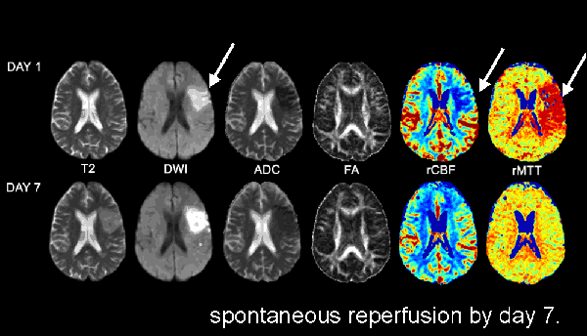
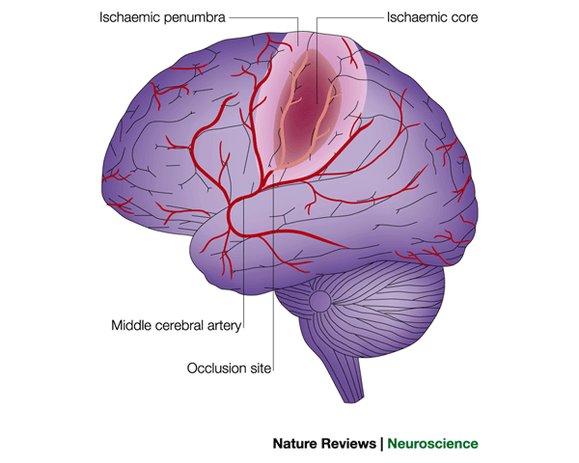
Reprise du fonctionnement neuronale = levée de la pénombre

Slide 43
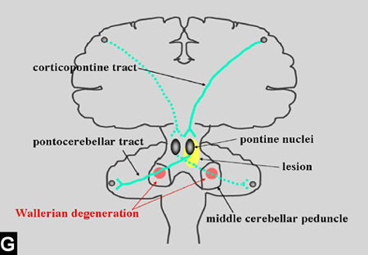
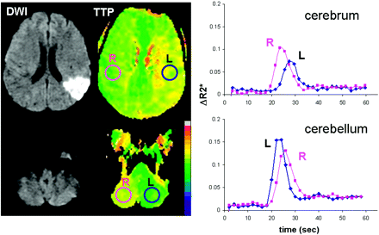
Reprise du fonctionnement neuronale
= levée du diaschisis ou ré-afférentation
Diaschisis = est un phénomène d‘inhibition fonctionnelle soudaine d'une partie du cerveau située à distance d'une lésion cérébrale, mais qui possède des liens anatomiques et physiologiques directs ou indirects avec la zone lésée.
Cette perte soudaine d'une fonction, à distance de la zone endommagée, est réversible

Slide 44
Les mécanismes de la récupération aprés un AVC
Les premiers jours
  Diminution de l’œdème
  Reperfusion de la pénombre - collatéralité
Les semaines et mois suivants
  Plasticité et réorganisation corticale du cerveau

Slide 45
Réorganisation = reprise de fonction par une autre zone ou une autre voie
Déjà impliquée dans la fonction
Non impliquée dans la fonction
L’exemple du langage
L’exemple de la motricité de la main
Autres…

Slide 46
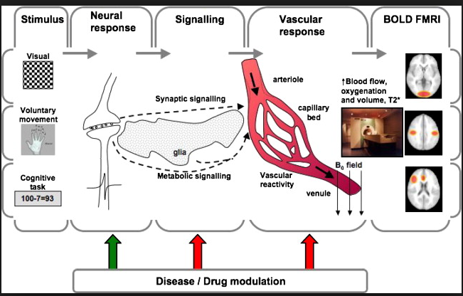
Blood oxygenation level dependent (BOLD) imaging
GD Iannetti Magnetic Resonance Imaging 2007

Slide 47
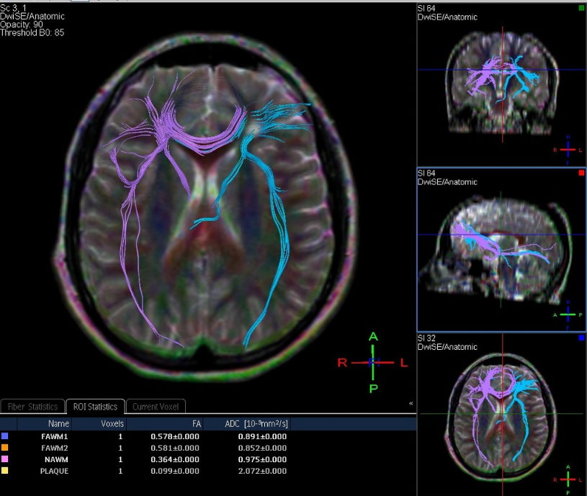
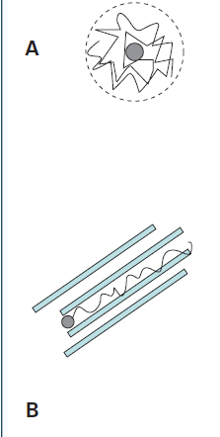
Diffusion Tensor Imaging
(DTI)

Slide 48
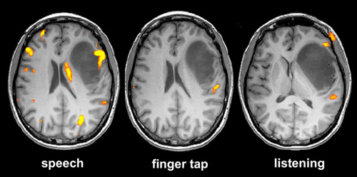
Activation de la région péri ischémique

Slide 49
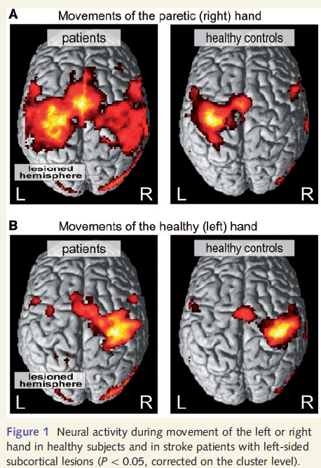
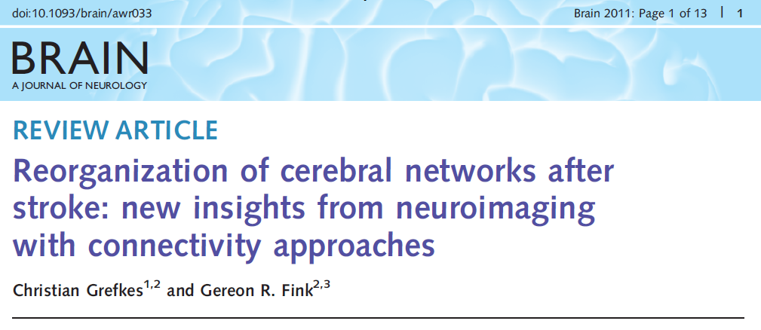
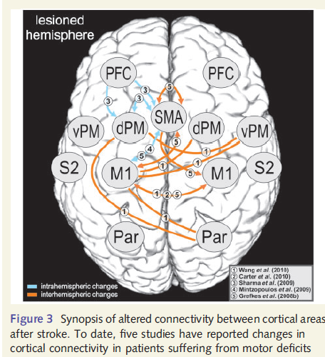

Slide 50
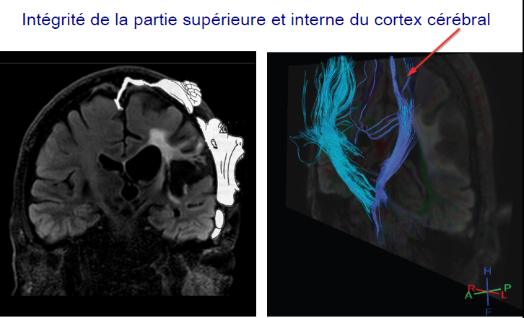

Slide 51
Comment favoriser la réorganisation cérébrale?
Rééducation classique
  Kinésithérapie
  Ergothérapie
  Orthophonie …
Nouvelles techniques de rééducation
  Stimulations trans-corticales
  Contrainte induite
Traitement médicamenteux

Slide 52
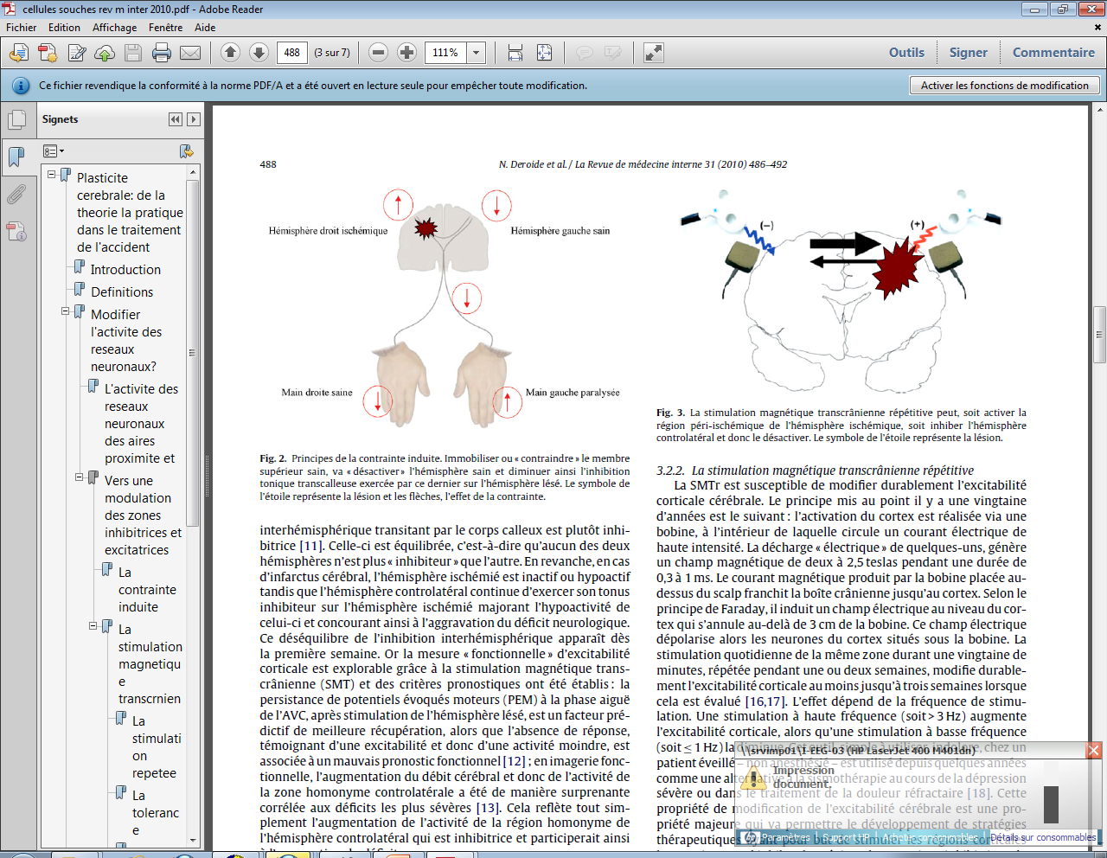
Rééducation par
neurostimulation cérébrale
Principe
Soit activer la région pré-ischémique
Soit inhiber l’hémisphére controlatéral sain ( désactiver)

Slide 53
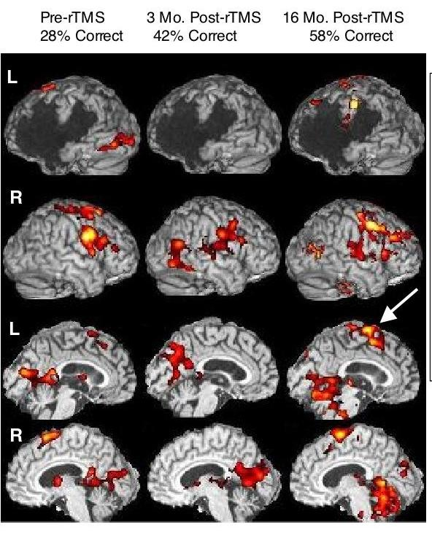
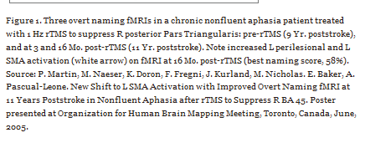
Aphasie
Avant et après rééducation
Brain 2011

Slide 54

Contrainte induite
Désactiver l’hémisphère sain pour diminuer
l’inhibition tonique transcalleuse
N Deroide Revue médecine interne 2010

Slide 55


Slide 56


Les mécanismes de la plasticité cérébrale: les neuromédiateurs
Sérotonine
Adrénaline
Dopamine
Glutamate …

Slide 57




The Lancet Neurol

Slide 58
Les mécanismes de la récupération aprés un AVC
Reprise du fonctionnement neuronal
Reprise de fonction par une autre zone ou une autre voie = réorganisation
« remplacer les cellules mortes »

Slide 59


Les cellules souches
pour traiter les maladies du cerveau?

Slide 60


Mécanisme
«d’auto-réparation »

Slide 61


Slide 62

Les Cellules souches
comme traitement

Slide 63


Les Cellules souches
comme traitement

Slide 64


Slide 65



Slide 66

MERCI

